Slide 1
SAS Guide Niveau 1
11 MAI 2022

Slide 2
Sommaire
Découvrir SAS Entreprise Guide
Organisation des données
Manipuler des données avec les tâches

Slide 3
Découvrir SAS Entreprise Guide

Slide 4
Découvrir SAS Entreprise Guide
Un peu d’histoire
Programmation visuelle vs code
Découverte de l’interface
Exercices

Slide 5
Un peu d’histoire
L'invention du logiciel SAS est historiquement attribuée à Anthony J. BARR au début des années 1960, Anthony J. BARR était alors étudiant à l'Université de North Carolina aux États-Unis.
Le premier programme d'analyse statistique développé par Anthony J. BARR réalisait une analyse de la variance, il a ensuite enrichi son programme pour lui permettre de faire des régressions multiples.
Anthony J. BARR a continué son programme en solo jusqu'à la fin des années 60, c'est à cette époque qu'il a commencé à s'associer avec d'autres personnes pour donner une autre ampleur à son désormais logiciel. Ce partenariat a non seulement permis l'ajout de nombreuses autres analyses statistiques, mais a aussi permis de faire de la gestion de bases de données et du reporting : outils indispensables à toute analyse statistique. Anthony J. BARR a de plus créé un propre langage de programmation pour son logiciel : le macro langage.
En 1976, la société SAS Institute Incorporation est créée.
Au cours de son histoire, la société SAS a su élargir son champ de compétences pour s'adapter au marché, aux nouvelles technologies et/ou techniques. Cette stratégie lui a permis de devenir l'un des leaders mondiaux du marché de la Business Intelligence.
La politique de SAS a toujours été de garantir une rétrocompatibilité de ces programmes, c'est-à-dire que les programmes et objets SAS doivent pouvoir fonctionner d'une version à l'autre.
La dernière version de SAS est la version 9.4.

Slide 6
Le processus de programmation SAS
Accéder aux données
Analyser et créer des rapports sur les données
Exporter les résultats
Explorer les données
Préparer les données
Tout au long du processus pour rendre les données significatives et exploitables, vous allez probablement suivre ces étapes de base: accéder aux données, explorer les données, préparer les données, analyser les données et produire des rapports sur les données ainsi qu’exporter les résultats.
SAS possède des outils pour chacune de ces étapes du processus. Vous suivez ce processus au fur et à mesure que vous apprenez les principes de base du langage de programmation SAS.

Slide 7
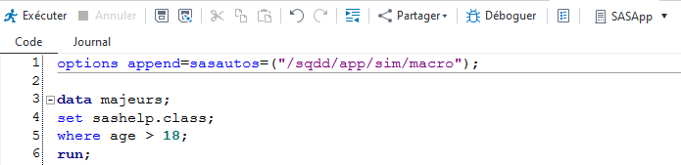
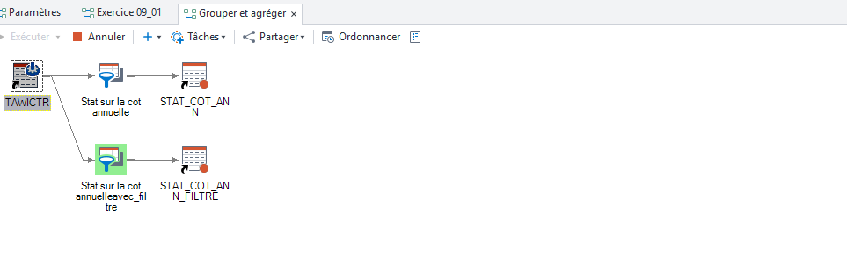
programmation visuelle vs code
SAS Enterprise Guide (SEG) est une interface graphique qui permet d'utiliser toute la puissance de traitement du logiciel SAS. L’interface de SAS Entreprise Guide peut être utilisée :
comme une interface de programmation : pour écrire et soumettre du code SAS (L4G)
comme une interface de programmation visuelle : pour soumettre des instructions à SAS sans écrire de code SAS

Slide 8
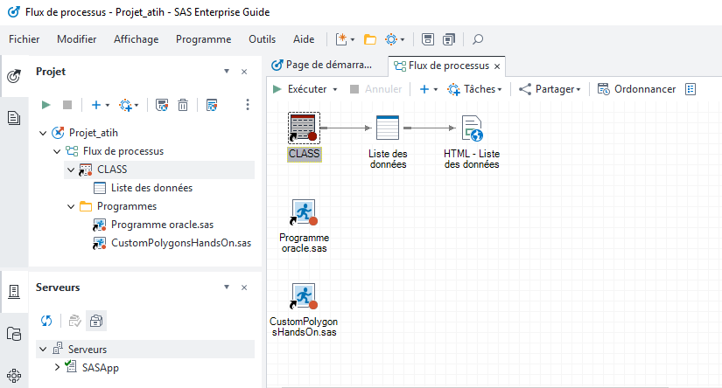
Les projets
SAS Enterprise Guide utilise les projets pour gérer des ensembles de données, tâches, et résultats.
Un projet contient des flux de processus (process flow) qui s’apparentent à des onglets de travail. On peut créer plusieurs projets et chaque flux de processus peut contenir autant de données, tâches, et résultats que nécessaire.
Il est possible d’exécuter les tâches unitairement ou par lot et d’enregistrer un projet pour l'exécuter ultérieurement.

Slide 9
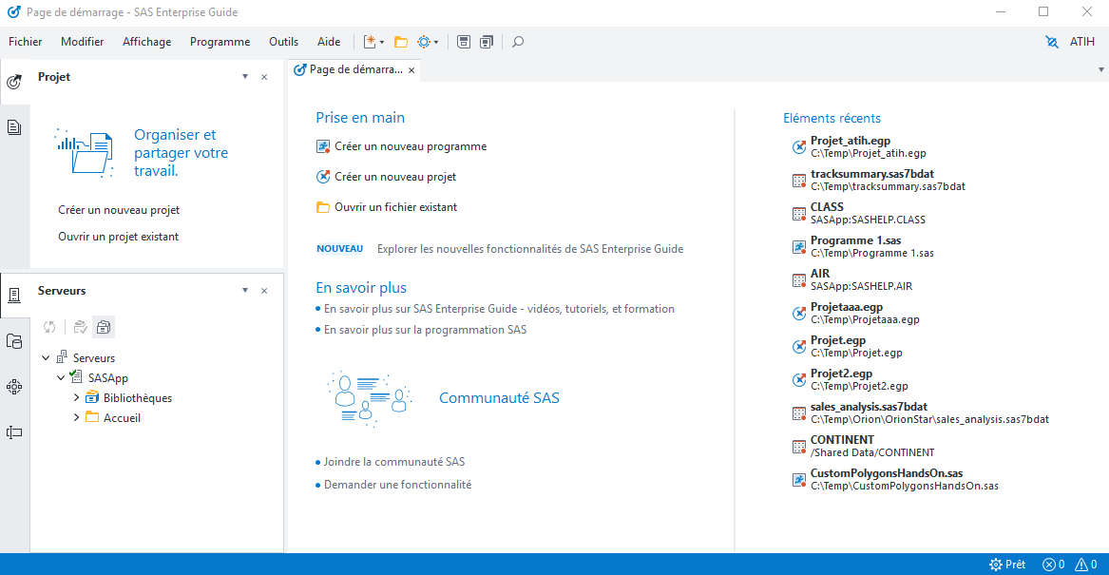
Présentation de l’interface
L’interface de SAS Entreprise Guide se compose de trois zones principales :
1. Zone de navigation : affiche les données, les tâches, le code et les notes de votre projet.
2. Zone de travail: affiche vos données, code, journaux, résultats de tâches et flux de processus.
3. Barres d'outils : permettent d'exécuter des fonctions élémentaires dans SAS Enterprise Guide. La fenêtre de SAS Enterprise Guide contient une barre d'outils par défaut dans laquelle figurent de nombreuses fonctions élémentaires, ainsi qu'une barre d'outils contextuelle dans l'espace de travail qui propose des options adaptées au contenu de ce dernier.

Slide 10
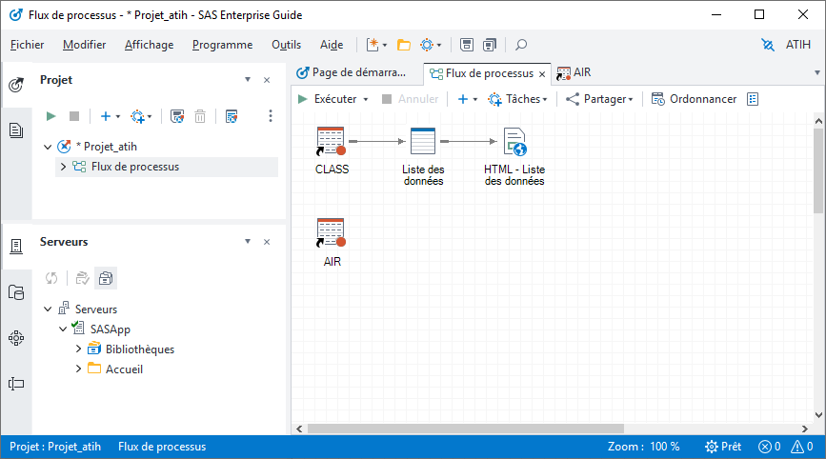
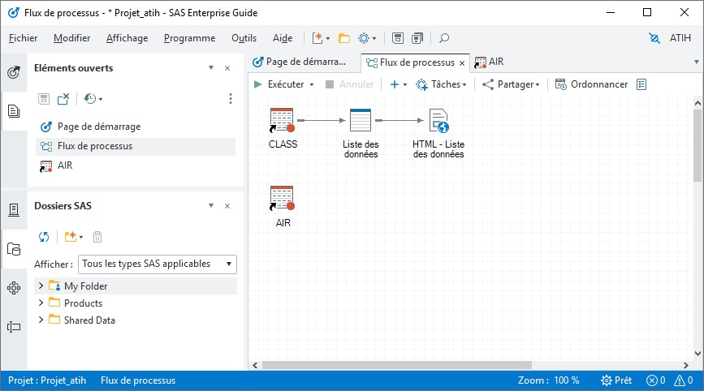
Zone de navigation #1
onglet projet/eléments ouverts
Projet
Le volet Projet est une vue hiérarchique du projet permettant de naviguer entre les objets composants le projet : flux de processus, Données, Tâches, Résultats, Rapports. Vous pouvez utiliser le volet Projet pour ouvrir des éléments dans la zone de travail
Eléments ouverts
Le volet Eléments ouverts de la zone de navigation vous permet de visualiser et d'accéder rapidement à tous les fichiers que vous avez ouverts au cours de votre session SAS Enterprise Guide en cours..

Slide 11
Zone de navigation #2
volet serveurs/dossiers sas
Le volet Serveurs affiche les bibliothèque de données les répertoires ainsi que leurs contenus respectifs .
Serveurs
Le volet Dossiers SAS affiche une liste des dossiers SAS auxquels vous pouvez accéder. Ces derniers sont définis dans le SAS Metadata Server.
Dossiers SAS

Slide 12
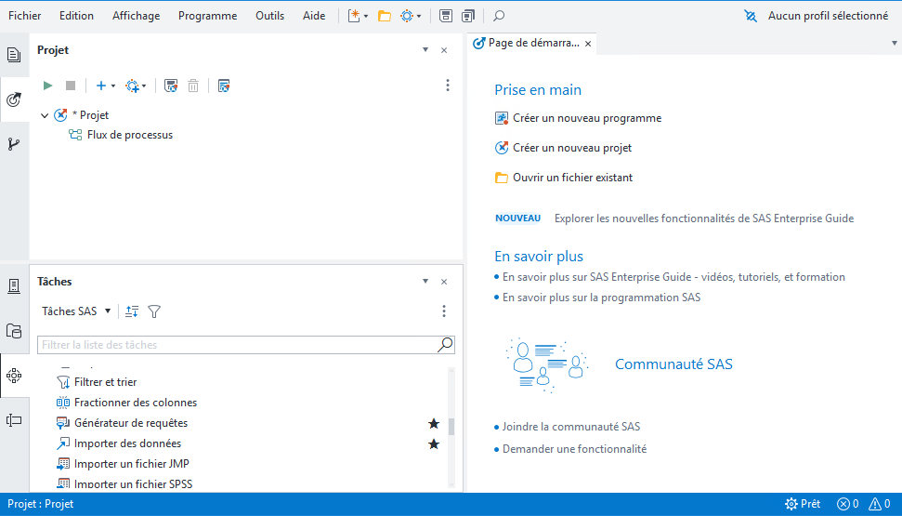
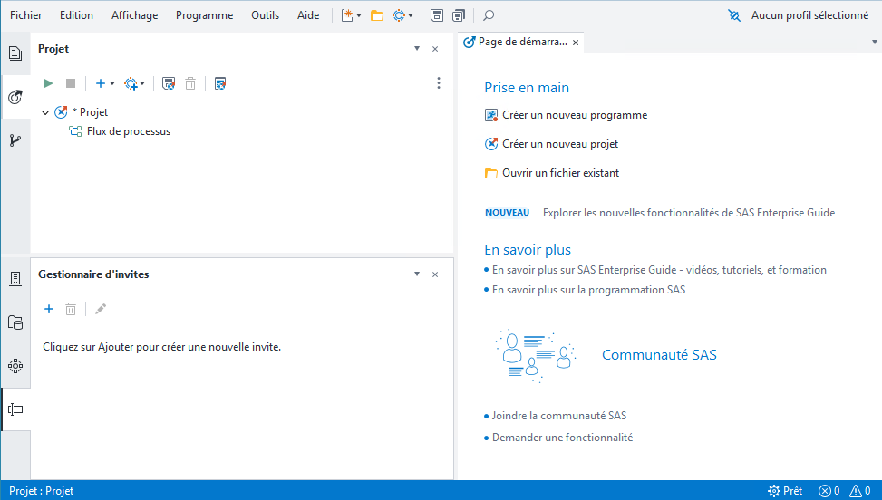
Zone de navigation #3
volet tâches/gestionnaire d'invites
Le volet Tâches répertorie les tâches SAS que vous pouvez exécuter sur vos données. Une tâche dans SAS Enterprise Guide correspond à une requête, une analyse ou à un rapport réalisé sur des données. Cette liste de tâches peut inclure n'importe quelle tâche livrée avec SAS Enterprise Guide.
Tâches
A partir du volet Gestionnaire d'invites, vous pouvez créer, modifier et supprimer des invites. Les invites permettent de demander des informations à l'utilisateur pendant l'exécution d'un code. Ces invites peuvent être définies de sorte que l'utilisateur sélectionne ou saisisse une ou plusieurs valeurs lorsqu'une requête, un programme, une tâche SAS ou une application stockée est exécutée.
Gestionnaire d'invites

Slide 13
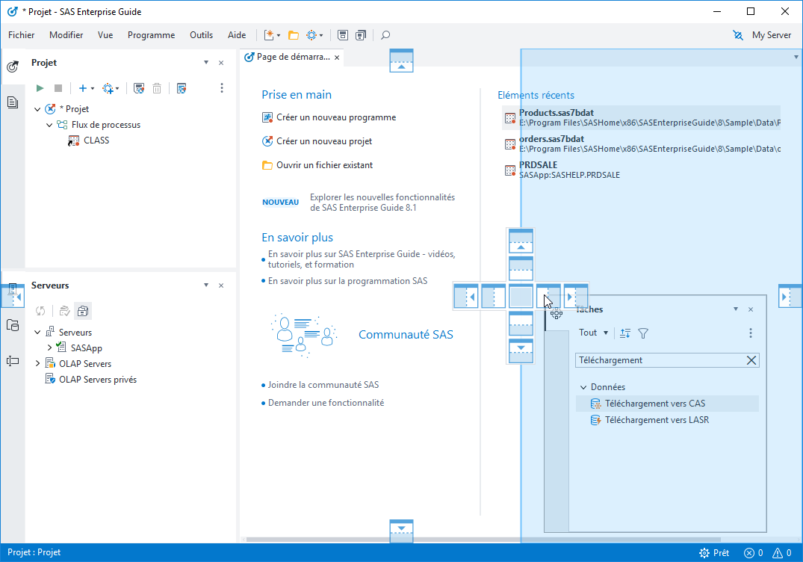
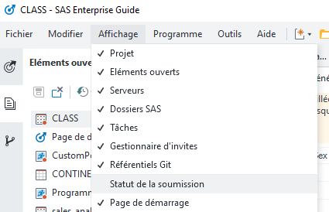
Zone de navigation #4
personnaliser la zone de navigation
Vous pouvez afficher plusieurs volets simultanément dans la zone de navigation. Par défaut, la fenêtre Projet s'affiche dans le coin supérieur gauche de l'application SAS Enterprise Guide et permet d'accéder au projet et à ses données, notes et résultats associés. Le volet Serveurs s'affiche par défaut dans le coin inférieur gauche de l'application et affiche la liste des serveurs SAS disponibles. Utilisez les options dans le menu Affichage pour afficher ou masquer les volets.

Slide 14
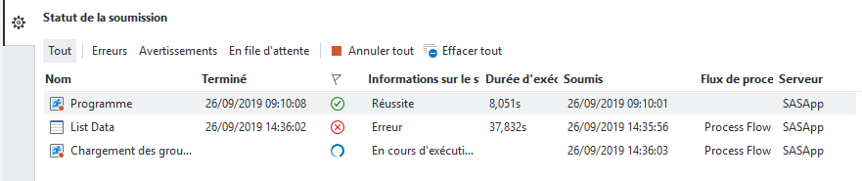
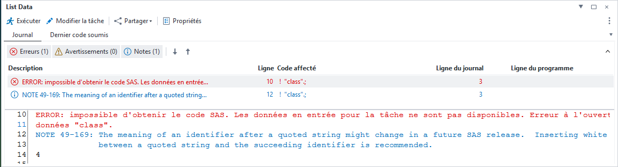
Zone de navigation #5
volet statut de la soumission
Le Statut de la soumission renvoie sur le journal qui répertorie toutes les erreurs, les avertissements et les notes qui ont été générés pendant l'exécution du programme, ainsi que les numéros de ligne associés.
Par défaut, le volet Statut de la soumission n'apparaît pas. Pour ouvrir le volet Statut de la soumission, sélectionner Affichage Statut de la soumission.

Slide 15
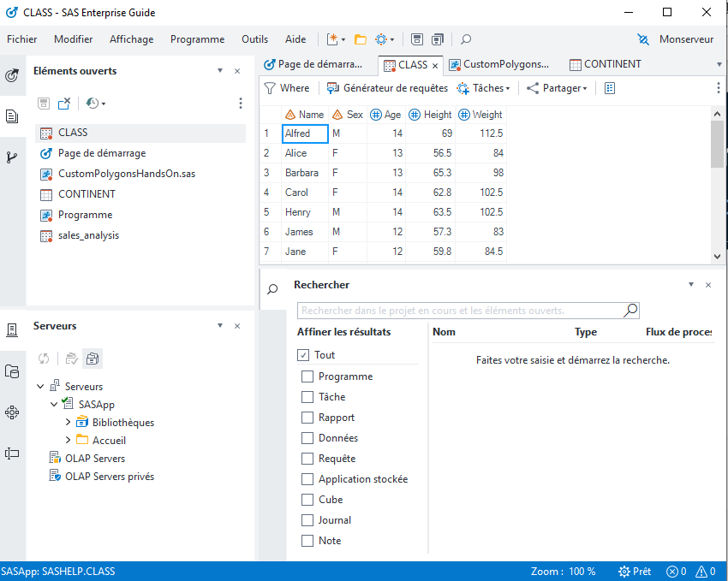
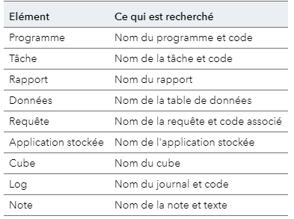
Zone de navigation #6
volet rechercher
La fonctionnalité de recherche de SAS Enterprise Guide est désormais disponible dans le volet Rechercher.
Il est possible de rechercher des éléments par nom, et rechercher du texte dans certains éléments :
Par défaut, le volet Rechercher n'apparaît pas. Pour ouvrir le volet Statut de la soumission, la soumission. sélectionner Affichage Recherche

Slide 16
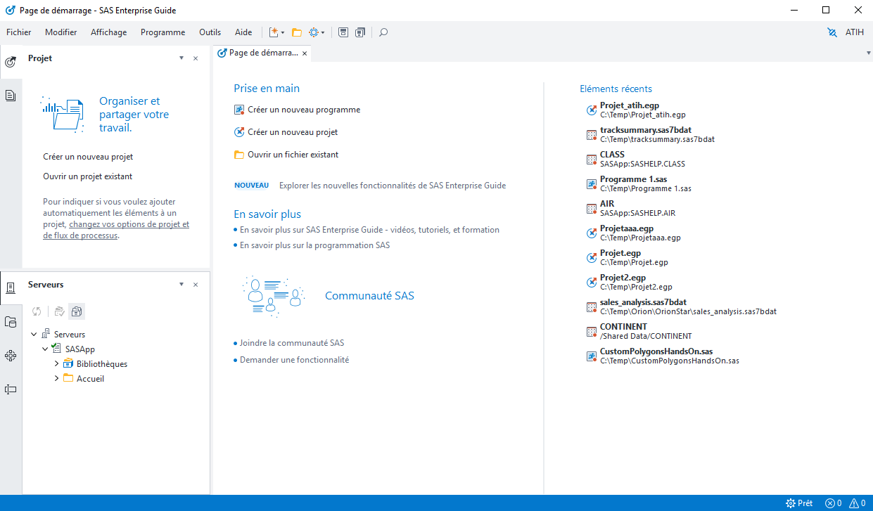
zone de travail #1
onglet page de démarrage
A la première ouverture de SAS Enterprise Guide, l'onglet Page de démarrage s'affiche dans la zone de travail par défaut.
La page de démarrage fournit un accès rapide à quelques tâches de base (par exemple, créer un projet..), une liste des éléments récemment consultés et des liens vers des ressources pédagogiques.
Vous pouvez cliquer sur l'icône Epingler en regard d'un élément pour vous assurer que celui-ci apparaît toujours en haut de la liste.
Vous pouvez utiliser l'option Afficher la page de démarrage pour indiquer si vous voulez afficher l'onglet Page de démarrage à chaque lancement de SAS Enterprise Guide

Slide 17
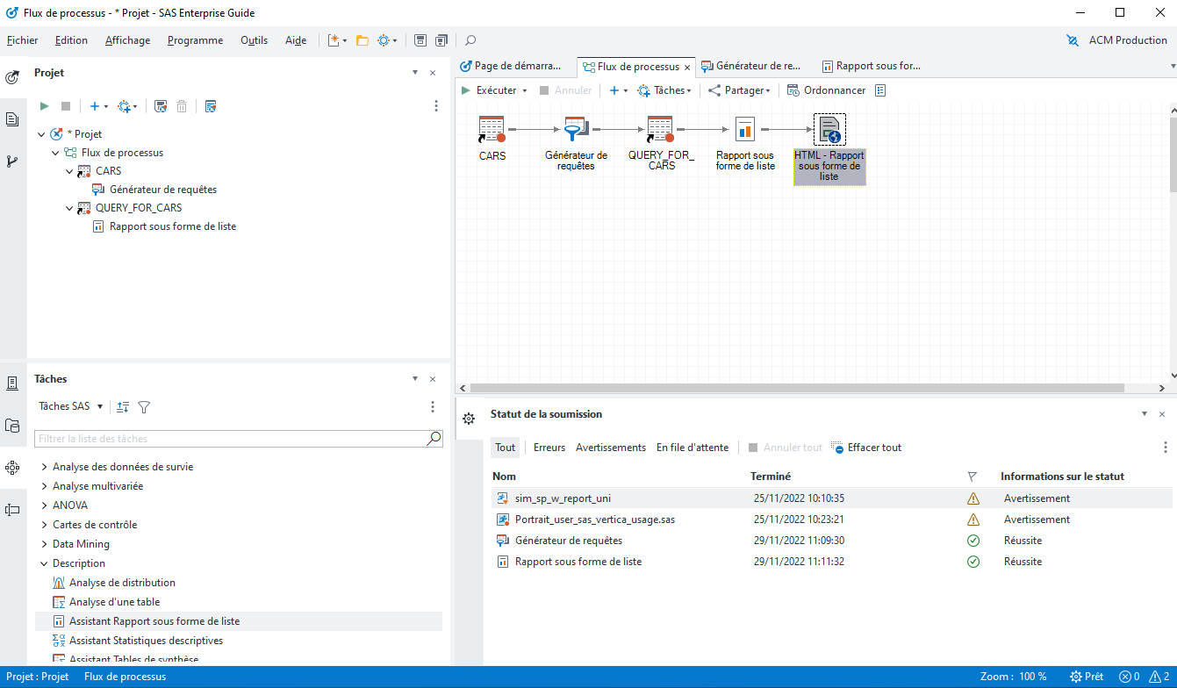
zone de travail #2
organisation des volets et onglets
Dans la zone de travail, les flux de processus, les données, les résultats des tâches et des requêtes s'affichent sous forme d'onglets. Lorsque vous sélectionnez une tâche ou une requête dans la zone de travail (ou dans la fenêtre Projet), le code, le journal et la sortie de la tâche sont affichés sous forme de sous-onglets. Si vous exécutez une tâche ou une requête, l'onglet des résultats ou des données de sortie est affiché par défaut.
Ici la vue d’un onglet flux de processus

Slide 18
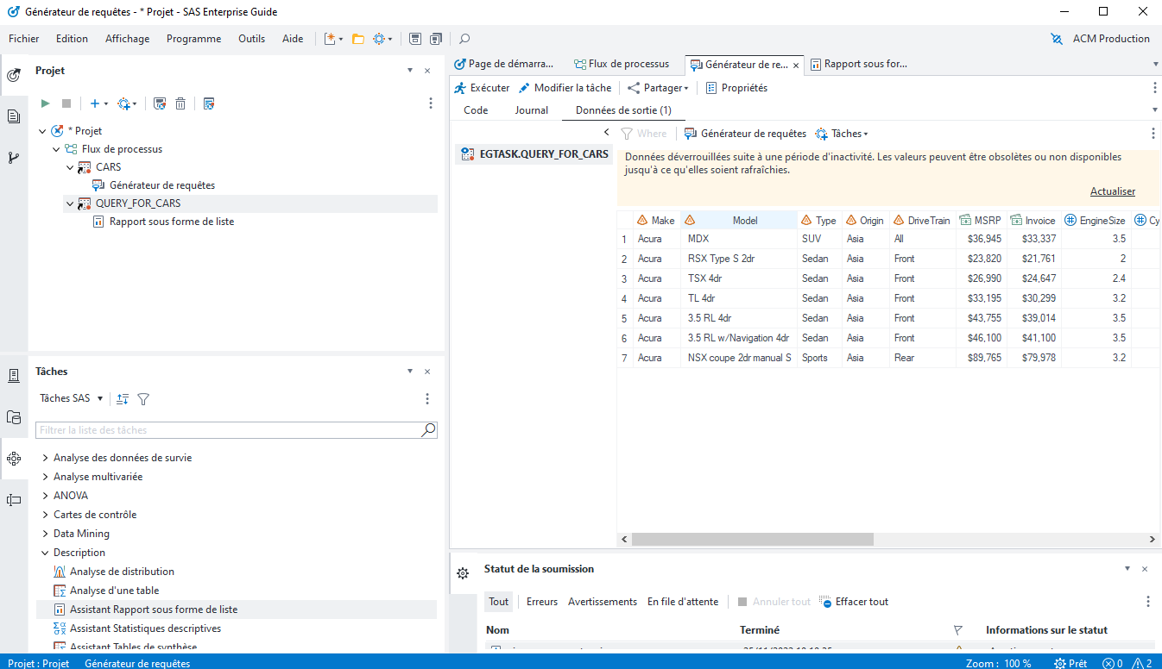
zone de travail #3
sous-tâches
Cette capture d'écran affiche la zone de travail pour la tâche Générateur de requêtes et l'emplacement de trois sous-tâches. Par défaut, les données de sortie sont affichées . Vous pouvez cependant sélectionner Code ou Journal pour afficher le contenu de ces onglets.

Slide 19
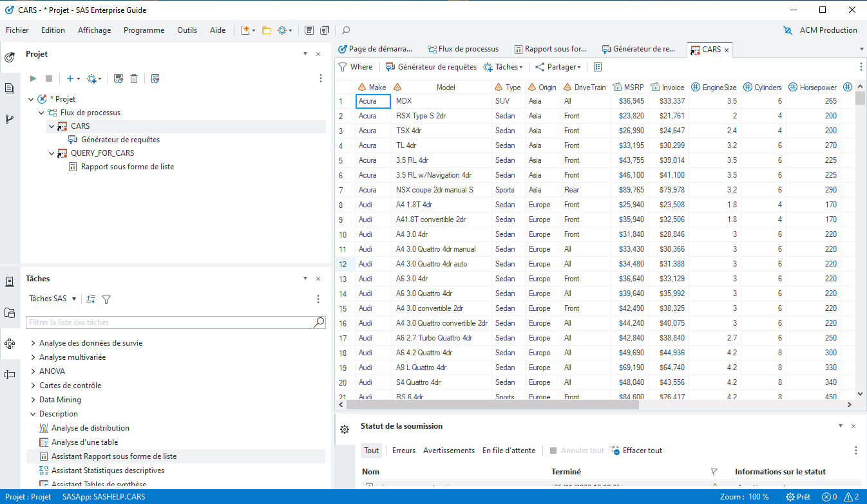
zone de travail #4
barre d'outils contextuelle
La zone de travail contient une barre d'outils contextuelle qui change en fonction de ce que vous visualisez dans la zone de travail. Par exemple, si vous visualisez des données, cette barre d'outils comprend des options permettant de filtrer les données, de créer une requête ou d'exécuter des tâches basées sur les données, de partager les données, et de visualiser les propriétés des données.

Slide 20
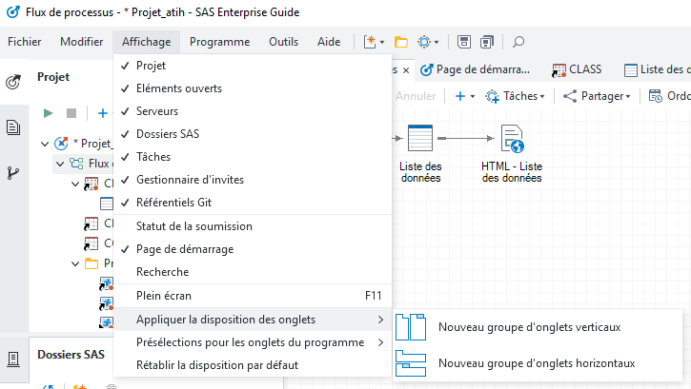
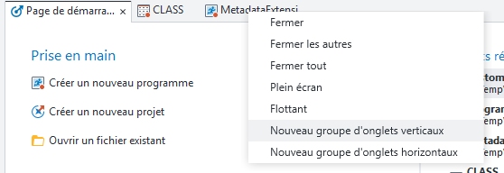
zone de travail #5
personnaliser la zone de travail
Il est possible de faire un groupe d’onglets vertical ou horizontal
en faisant un clic droit sur un des onglets
en allant sur Affichage → Appliquer la disposition des onglets.
Pour réinitialiser SAS Enterprise Guide à son apparence par défaut, sélectionner Affichage Rétablir la disposition par défaut.
gérer des ensembles de données, tâches, et résultats

Slide 21

Dans SAS Entreprise Guide je peux ?
Manipuler des données
Faire des reportings
A:
B:
Calculer des indicateurs
Toutes ces réponses
C:
D:

Slide 22

Je suis obligé de connaitre le language SAS pour utiliser SAS Entreprise Guide ?
Oui
Non
A:
B:

Slide 23
Avec le volet « statut de la soumission » je peux ?
Soumettre du code SAS
Rechercher et ajouter des tâches
A:
B:
Récupérer toutes les erreurs, les avertissements et les notes qui ont été générés
C:

Slide 24
Organisation des données

Slide 25
Organisation des données
Les bibliothèques de données
Les tables et variables
Gestion des formats
Import de données

Slide 26
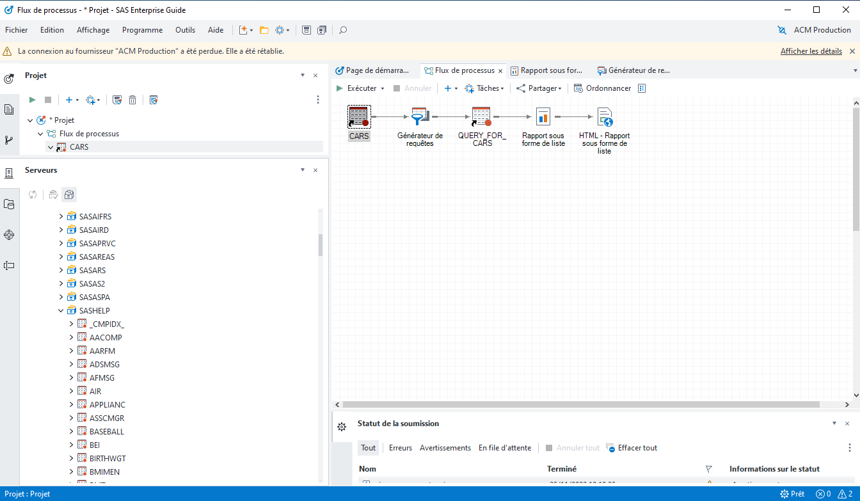
Les bibliothèques de données #1
SAS est un langage de programmation permettant de gérer des bases de données. Par conséquent, la première question qui doit traverser l’esprit d’un programmeur est la suivante : où se trouvent les données? A quelles informations ai-je accès?
C’est ici qu’une notion fondamentale entre en jeu : les bibliothèques.
Dans la vie courante, une bibliothèque est un lieu où sont rangés plus ou moins correctement des livres de toutes sorte.
C’est identique dans SAS, sauf qu’il ne s’agit pas de livres mais de tables de données qui sont rangées dans ces bibliothèques.
Une bibliothèque n’est donc ni plus ni moins qu’un conteneur de tables, elle consiste en un nom virtuel que l’on associe à un répertoire physique.

Slide 27
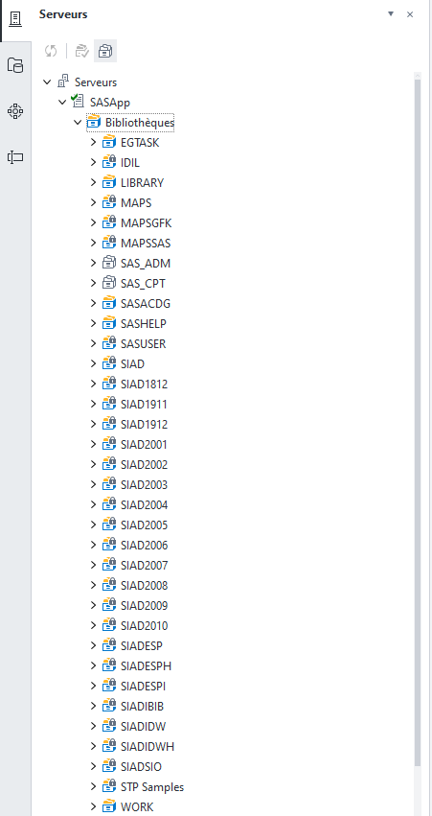
Les bibliothèques de données #2
Il existe différents « types » de bibliothèques :
Les bibliothèques prédéfinies de SAS : le système SAS définit lui-même certaines bibliothèques propres à son fonctionnement
Les bibliothèques définies par l’entreprise : il s’agit de bibliothèques partagées contenant tout ou partie de l’entrepôt de données de l’entreprise (bibliothèques SIAD* pour les ACM)

Slide 28
Les bibliothèques de données #3
Type de bibliothèque | Nom de la bibliothèque | Caractéristiques | Contenu
Définie par SAS (à l’ouverture) | WORK | Personnelle et temporaire (le temps d’une session) | Tables qui ne sont pas destinées à être conservées
 | SASUSER | Personnelle et pérenne dans le temps
 | SASHELP |  | Tables de données fournies par SAS dont certaines à des fins d’exercices (class, air, shoes, …)
 | MAPS |  | Contient des tables utiles pour construire des fonds de cartes géographiques (ne sert que rarement).
Définie par l’entreprise | SIAD* | Partagées | Décisionnel ACM
Définie par l’utilisateur | Noms virtuels alloués par l’utilisateur | Tous noms sans espace ni caractères spéciaux. Ne doit pas non plus commencer par un chiffre et ne doit contenir que huit caractères au maximum.

Slide 29
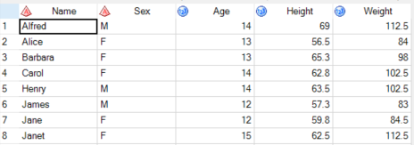
Les tables et variables #1
Une table SAS (SAS dataset en anglais) peut être vue comme une matrice à deux entrées composée de lignes (observations) et de colonnes (variables) :
Le nom d’une table peut comporter jusqu’à 32 caractères.
Il est conseillé d’avoir un nom de table qui :
Commence par une lettre ou un trait de soulignement.
Inclut seulement des lettres, des traits de soulignement et des numéros.
observations
variables

Slide 30
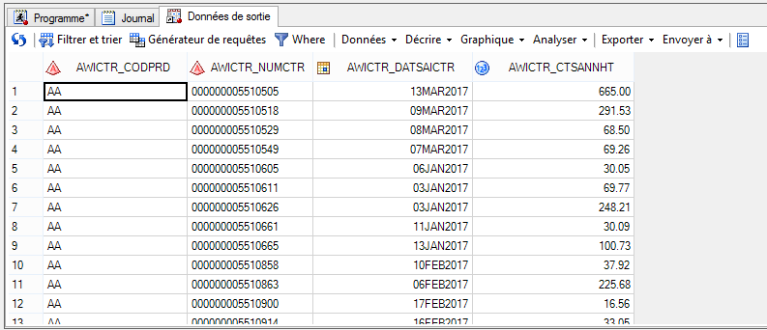
Les tables et variables #2
Le nom d’une variable peut comporter jusqu’à 32 caractères.
Il est conseillé d’avoir un nom de variable qui :
Commence par une lettre ou un trait de soulignement.
Inclut seulement des lettres, des traits de soulignement et des numéros.

Slide 31
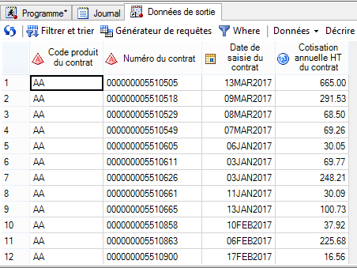
Les tables et variables #3
Chaque variable possède les attributs suivants :
Obligatoires :
Nom.
Longueur de stockage (length).
Type (caractère ou numérique).
Facultatifs :
Label : champ texte plus long que le nom, qui accepte blancs et caractères accentués, et qui permet de fournir une courte description de la variable
Format d’affichage (format) : la longueur de stockage étant définie, on peut appliquer à la variable un format d’affichage, qui correspond à une manière de présenter les valeurs de cette variable ; le format est utile dans le cas de nombres à décimales ou de dates
Format d’écriture (informat) : c’est l’équivalent du format, mais il sert au moment de l’écriture des données dans la table et non au moment de leur lecture

Slide 32
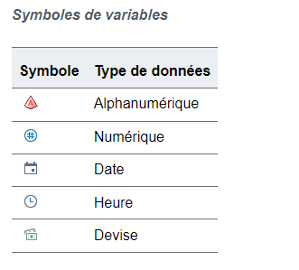
Les tables et variables #4
Le type d’un champ est soit chaîne de caractère, soit numérique.
Les valeurs de type caractère peuvent avoir entre 1 et 32 767
caractères de long.
Valeurs numériques peuvent être :
Numérique
Devise
Date (jours depuis le 01JAN1960)
Temps (secondes depuis minuit).

Slide 33
Gestion des formats #1
rôle du format
Pour certains, le format, ce n’est qu’une cochonnerie qui complique passablement le travail sur les dates, ou sur les nombres, en n’affichant pas les données telles qu’elles sont stockées.
Nous savons moins que, dans SAS, les formats sont également un formidable outil de recodage de variables.
Quel est le rôle du format?
Le format est un moyen de présenter (à l’affichage principalement) les données différemment de la façon dont elles sont physiquement stockées. L’exemple le plus frappant est celui des dates : stockées par SAS comme un nombre de jours depuis le 1er janvier 1960, un format les affichera en jours, mois et années.
Dans une procédure statistique (aussi bien basique, comme MEANS ou FREQ, que complexe comme REG, GLM, LOGISTIC et autres FORECAST et LIFEREG), l’utilisation d’un format peut éviter le recodage d’une variable.
Format : ALPHA
Largeur : 15
Format : DATE
Largeur : 9

Slide 34
Gestion des formats #2
formats fournis par sas
Les formats fournis par SAS
Une multitude de formats sont déjà créés dans SAS. Le tableau ci-dessous en récapitule une partie, parmi les plus utiles. La lecture de la documentation de SAS complétera la liste.
Dans tous ces formats, le nombre qui précède immédiatement le point indique le nombre de caractères utilisés pour l’affichage. Dans le cas de données numériques, ce nombre de caractères inclut le séparateur décimal, un éventuel signe moins, un éventuel séparateur de milliers, etc.
Si un nombre est situé après le point, il indique le nombre de décimales à afficher.
Données | Format | Affichage
Caractères | $2. | Ab
 | $UPCASE2. | AB
Numériques | 5. | 12345
 | 7.2 | 1234.56
 | NUMX7.2 | 1234,56
 | NLNUM10.2 | 1 2234,56
Dates | DDMMYY10. | 21/02/2022
 | MMYS7. | 02/2022
 | YEAR4. | 2022
 | FRADFWDX. | 21 févier 2022
 | FRADFWKX. | lundi 12 février 2022
 | FRADFMN. | Février
 | FRADFDWN. | lundi

Slide 35
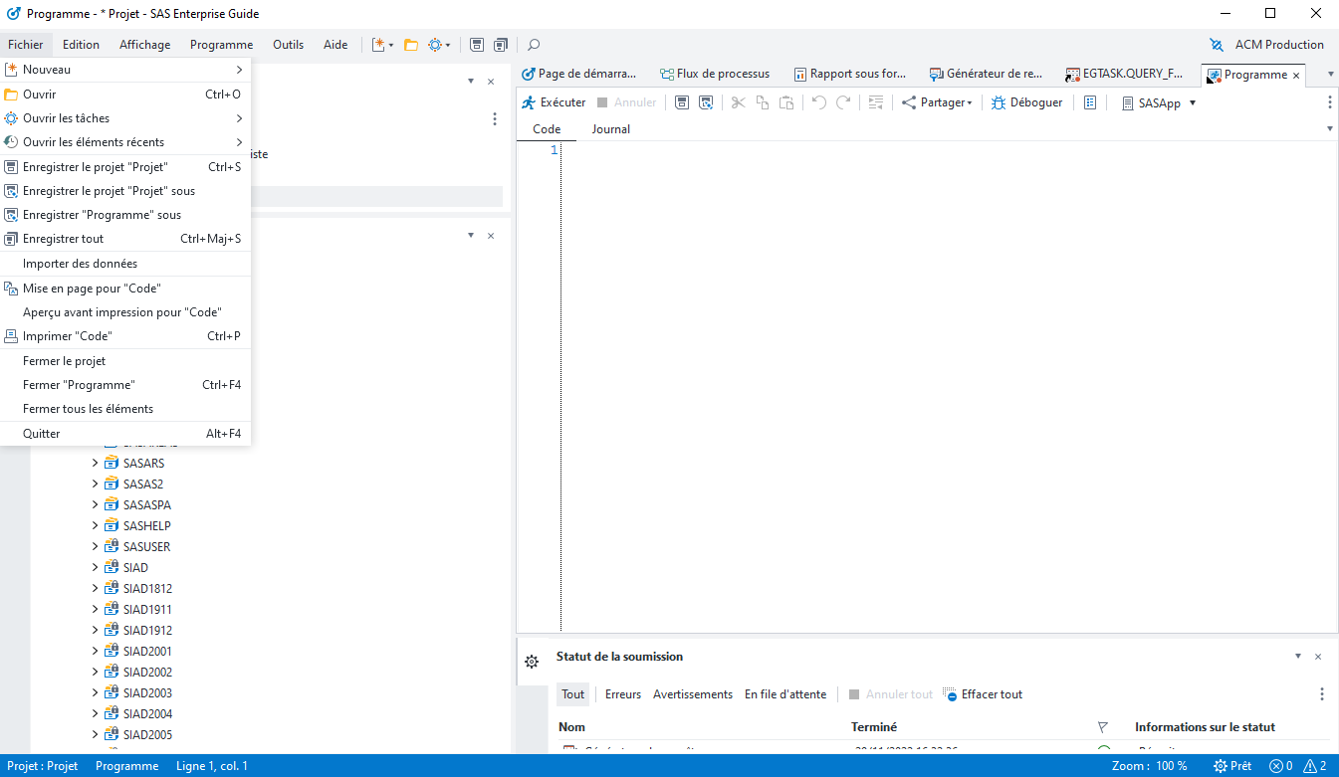
Import de données #1
L'Assistant Importation de données permet de créer des tables SAS à partir de fichiers texte, HTML ou de bases de données PC (Microsoft Excel, Microsoft Access et autres formats populaires). Il permet en outre de spécifier des options pour chaque fichier à importer.

Slide 36
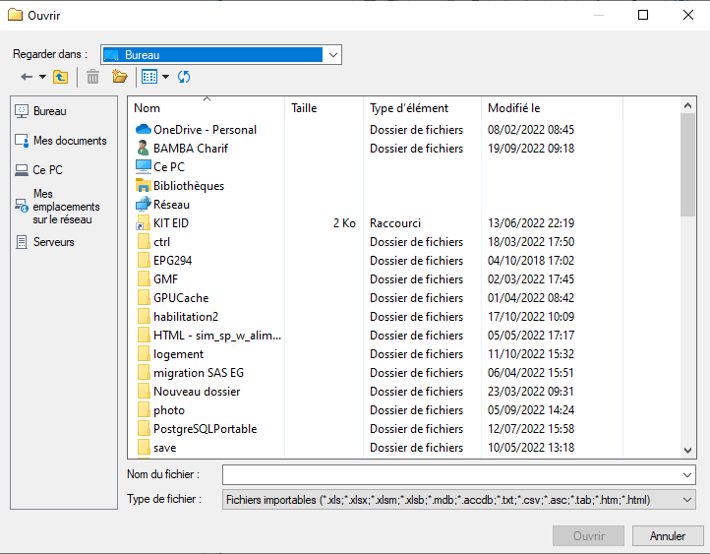
Import de données #2
Lorsque vous ouvrez l'Assistant Importation de données, la tâche utilise la source de données sélectionnée comme source de données en entrée. La zone Fichier source affiche l'emplacement, le chemin et le type de données du fichier source. Une fois l'assistant ouvert, vous ne pouvez plus modifier la source de données en entrée.

Slide 37
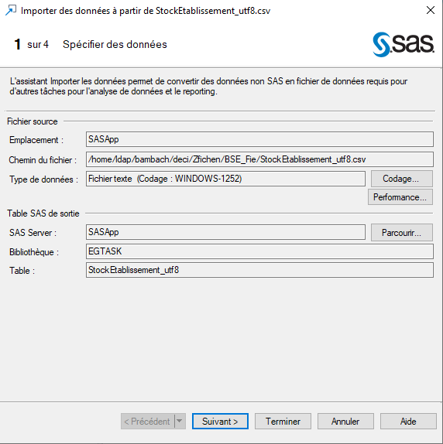
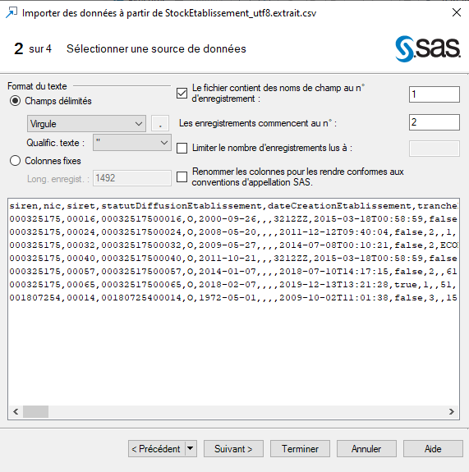
Import de données #3
Pour enregistrer la table SAS de sortie dans un autre emplacement, cliquez sur Parcourir. Spécifiez le serveur, la bibliothèque et le nom du fichier de la table SAS de sortie. Cliquez ensuite sur Enregistrer. L'emplacement de sortie final apparaît dans la zone Table SAS de sortie.
Sélectionnez le format du fichier texte. Vous avez le choix entre ces options :
Champs délimités - un caractère, tel qu'une virgule, une tabulation, un point-virgule ou un espace, sépare les champs dans le fichier de données.
Colonnes fixes - les champs sont alignés de sorte qu'ils commencent chacun à la même position

Slide 38
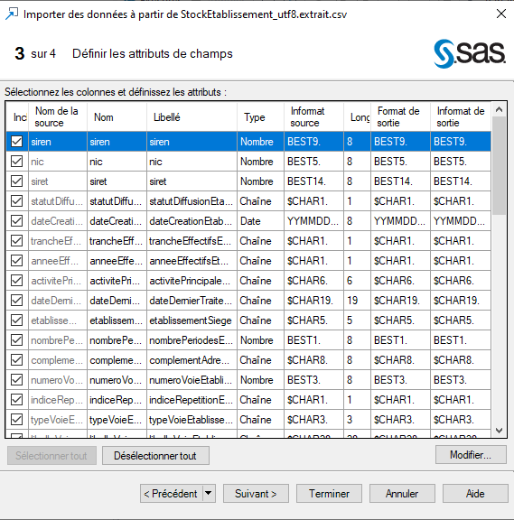
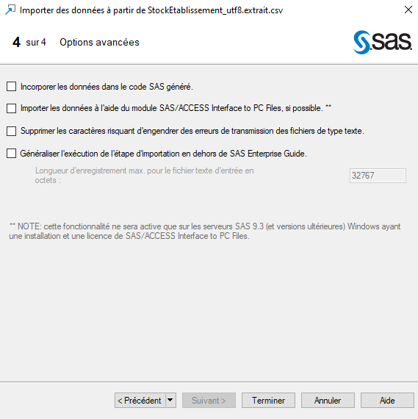
Import de données #4
Par défaut, toutes les colonnes sont incluses dans la sortie. Pour supprimer une colonne de la sortie, désactivez la case à cocher correspondante dans la colonne Incl. Vous pouvez également redéfinir les attributs de champ d'une colonne.
Spécifier les options avancées

Slide 39
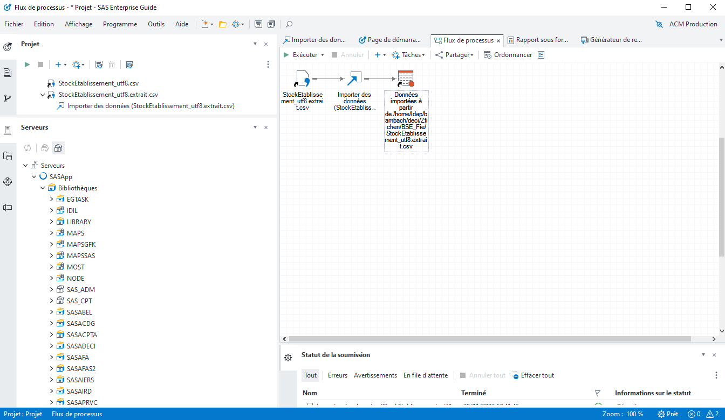
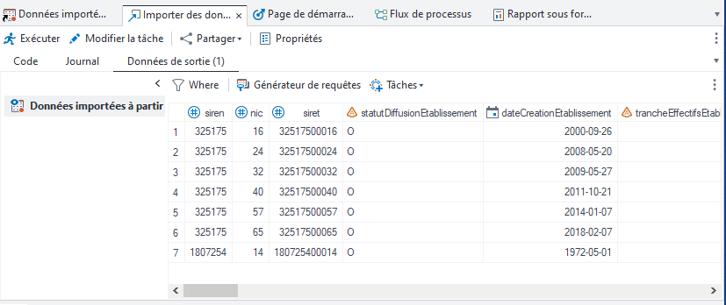
Import de données #5
Une fois la tâche terminée, le déroulement de l’opération s’affiche dans le flux de processus.
Par défaut, les Données de sortie apparaissent en premier.

Slide 40
Une bibliothèque de données permet d’accéder ?
A des tables SAS
A des fichiers Excel
A:
B:

Slide 41
Quels noms de colonne sont valides?
month6
6month
A:
B:
Month#6
Month6
C:
D:

Slide 42
Avec SAS Entreprise Guide je peux importer ?
Des fichiers Excel
Des fichiers textes
A:
B:
Des fichiers HTML
Toutes ces réponses
C:
D:

Slide 43
Manipuler des données avec les tâches

Slide 44
Manipuler des données avec les tâches
Principes généraux
Générateur de requêtes
Ajouter des tables
Fractionner des colonnes
Empiler des colonnes
Transposer

Slide 45
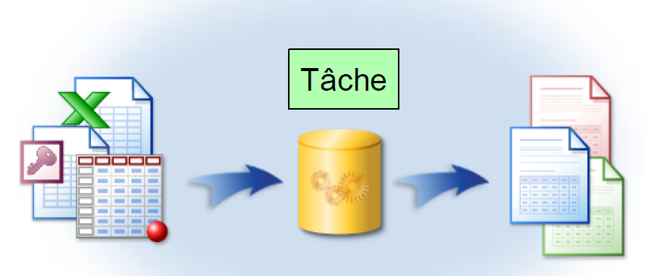
Principes généraux
Qu’est-ce qu’une tâche ?
Une tâche est un type spécifique d’analyse, de rapport ou de manipulation des données que vous pouvez appliquer aux données dans un projet.
Les tâches de SAS Enterprise Guide génèrent du code SAS et des résultats formatés. Elles comprennent des procédures du système SAS, allant de simples listes de données à des procédures d’analyse plus complexes.

Slide 46
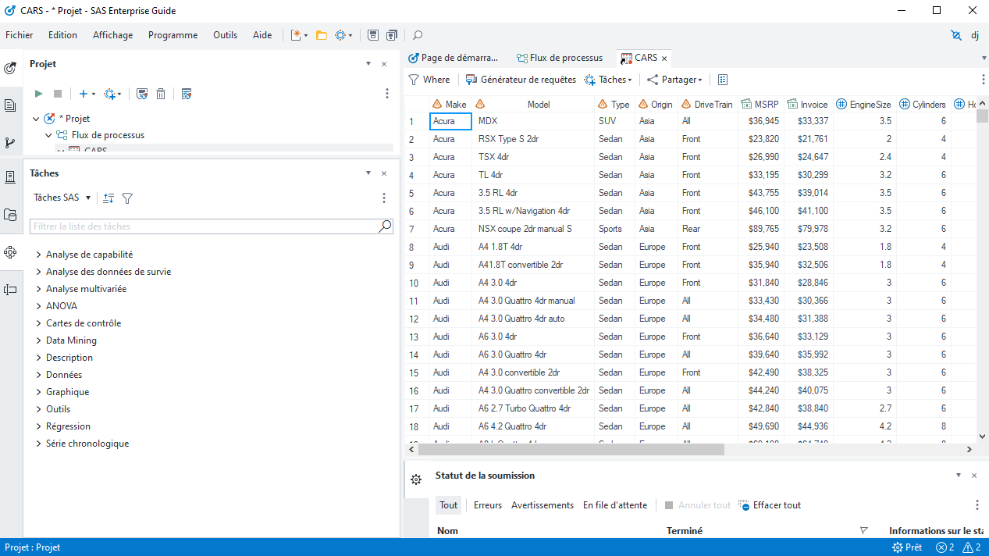
Principes généraux
situer les tâches
Les tâches sont accessibles depuis le menu contextuel, depuis la table lorsqu’elle est visible ou depuis le volet de navigation

Slide 47
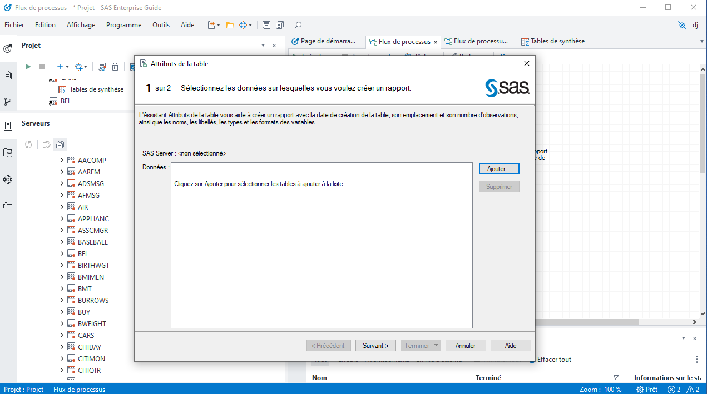
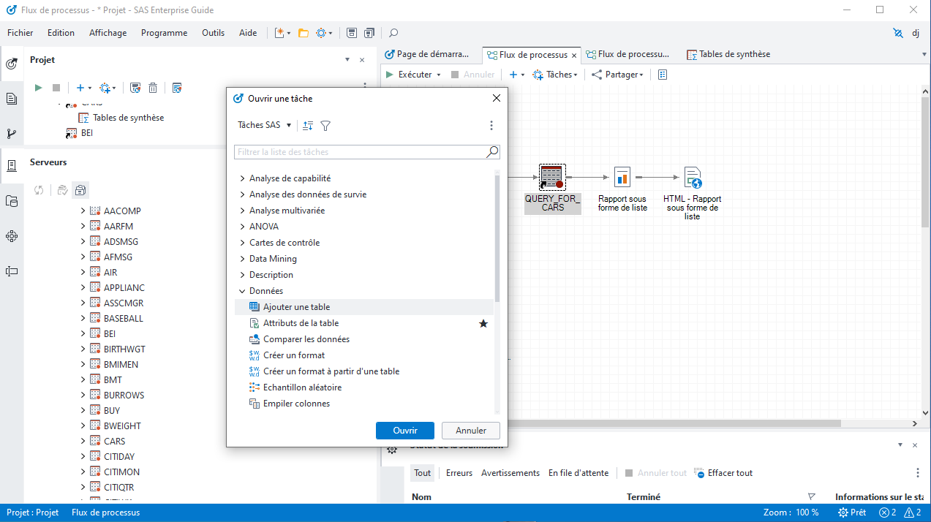
Principes généraux
associer une tâche à des données
Une tache est toujours liée à une source de données, vous pouvez associer à une source de données spécifiques en :
Sélectionnant une source de données en entrée lorsque vous ouvrez une tâche
Sélectionnant une source de données active de votre projet comme source de données en entrée par défaut

Slide 48
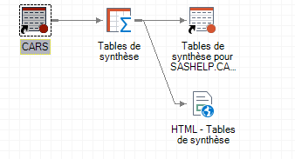
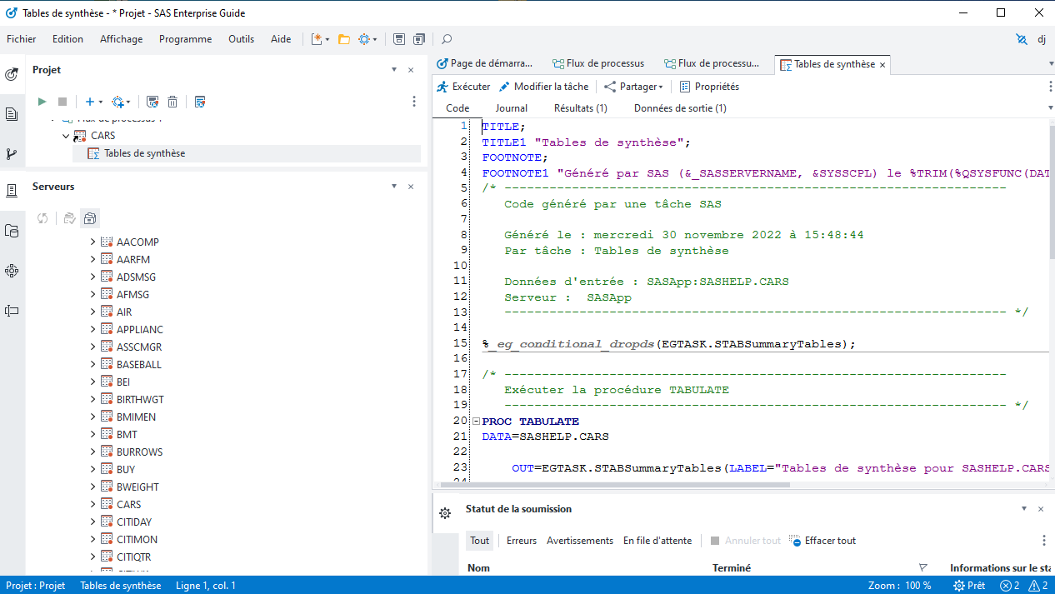
Principes généraux
objets génères par une tâche
Chaque tâche génère un ensemble d’objets :
Un Journal d’exécution : le journal est écrasé à chaque exécution, il n’est pas possible de l’historiser
Le dernier code soumis : il permet de vérifier ce que SAS a exécuté
Une éventuelle table en sortie : une table en sortie ne peut être la même qu’en entrée. EG verrouille les tables en écriture afin d’éviter les pertes de tables et pouvoir lancer des étapes intermédiaires indépendamment les unes des autres.
Une éventuelle sortie (HTML…) : EG sait créer des rapports. Par contre, très peu d’options sont proposées avec les assistants. Un passage en mode programmation est souvent nécessaire

Slide 49
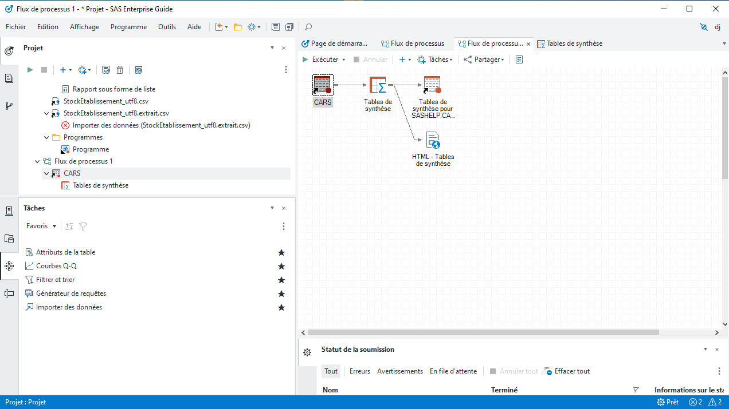
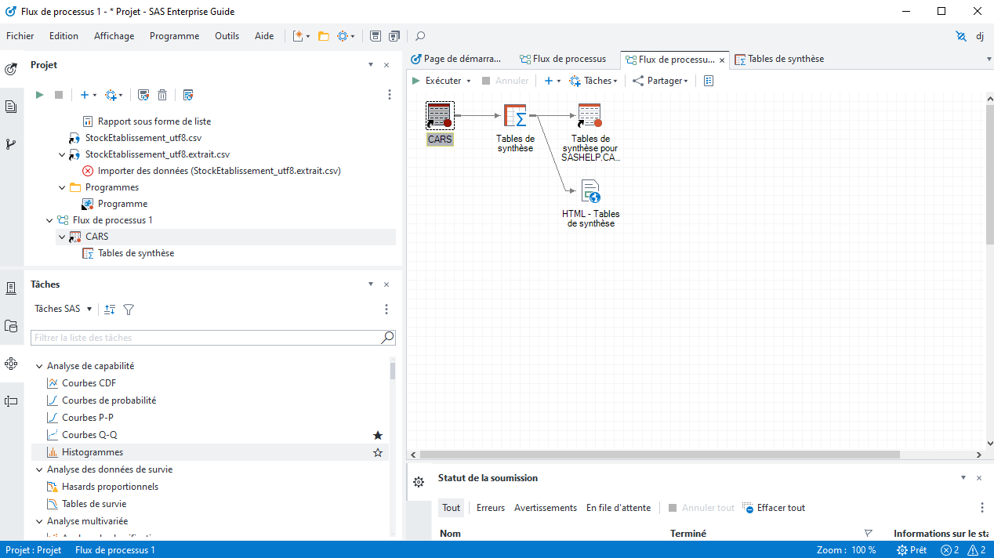
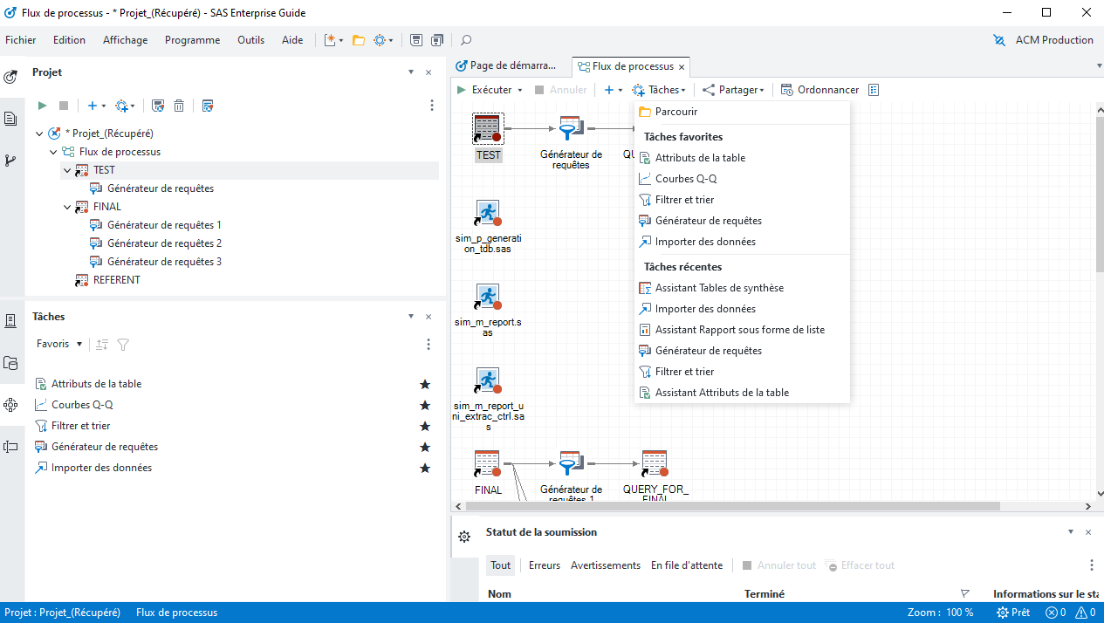
Principes généraux
gérer les « tâches favoris »
La tâche est accessible dans le menu Favoris
L’Etoile à coté de la tâche permet d’ajouter/retirer la tache des favoris
Ainsi que dans le menu contextuelle

Slide 50
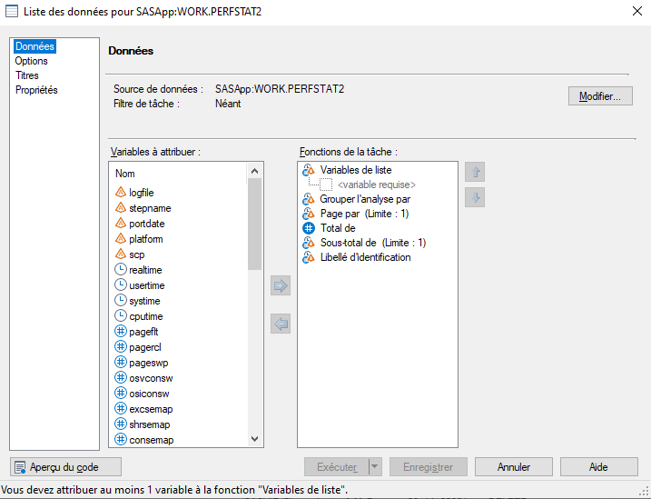
Principes généraux
assistant pour une tâche
Pour certaines tâches, un assistant peut être utilisé pour configurer rapidement les résultats de la tâche. Partons avec un exemple. L’assistant « liste des données » permet de produire le listing d’une table. La source de données peut être associée à un filtre.
Les étapes sont affichées sur le panneau de gauche et permettent d’affiner le résultat ou compléter l’exécution avec les options les plus utilisées :
Le nom d’une éventuelle table de sortie.
L’entête et le pied de page de la sortie.
La source de données peut être filtrée
Chaque assistant possède ses options
Cliquez et déplacer
Aperçu du code généré et insertion de code personnalisé

Slide 51
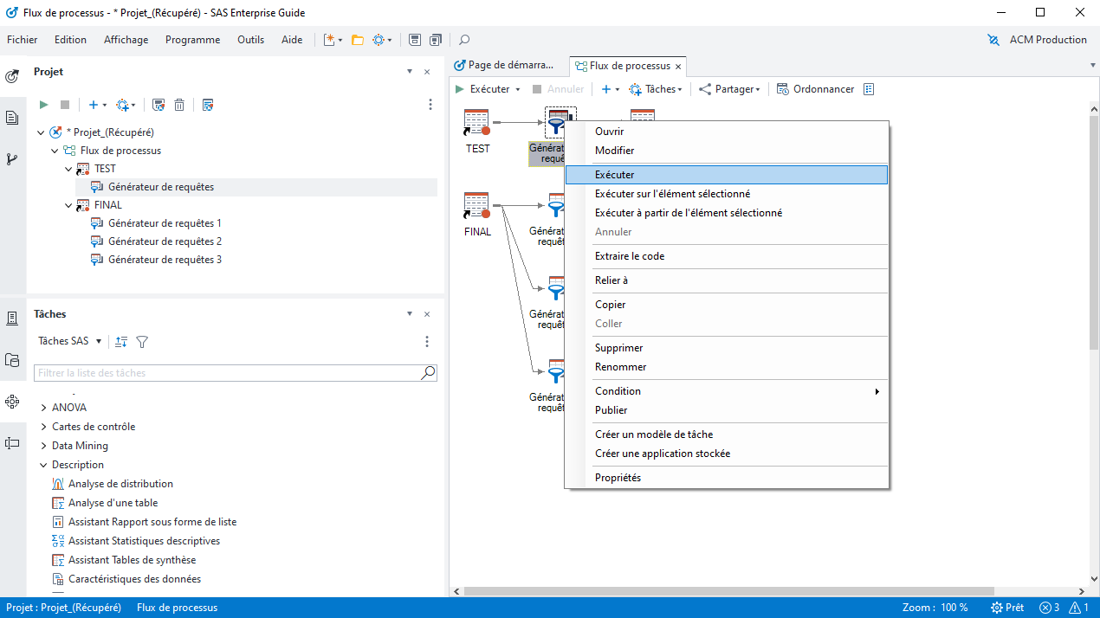
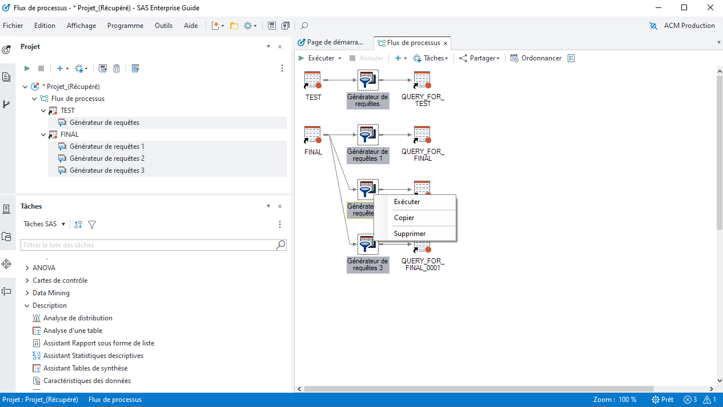
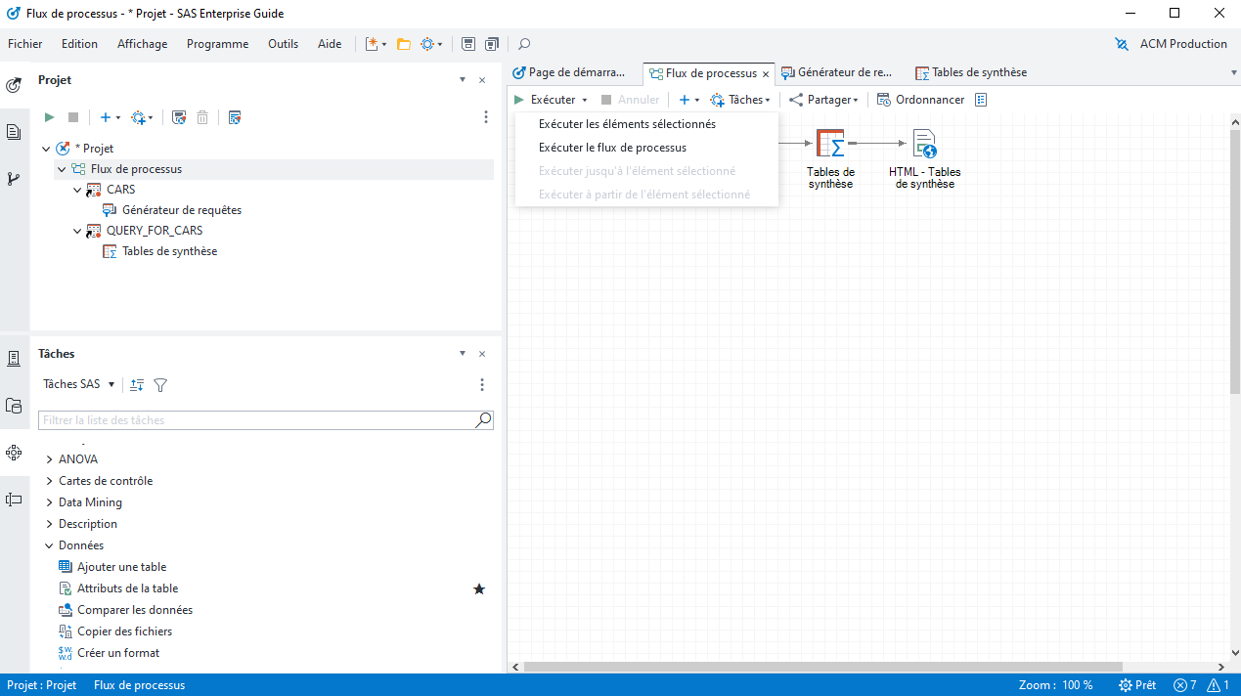
Principes généraux
Exécuter une tâche
Généralement, un projet ou un flux de processus contient de nombreuses tâches. L’outil vous permet d’exécuter :
Une tâche.
Plusieurs tâches sélectionnées à la souris.
Toutes les tâches d’un projet ou d’un flux ou d’une branche.

Slide 52
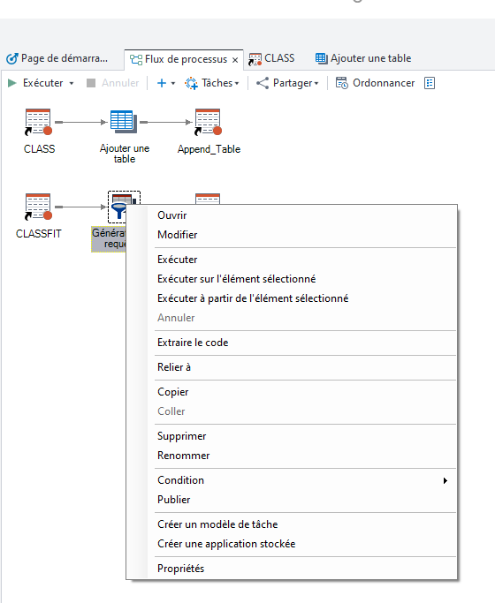
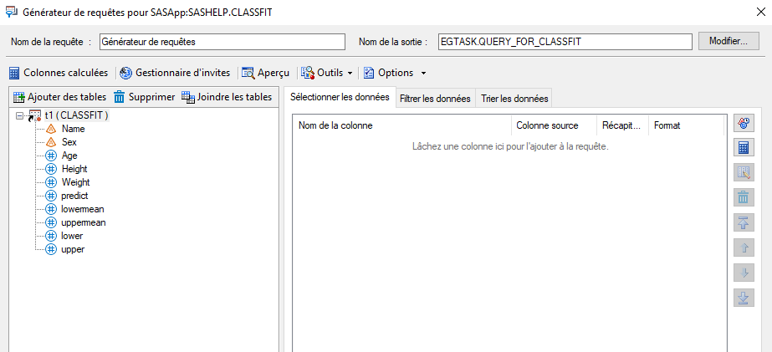
Principes généraux
Libeller les tâches et nommer ses tables
Généralement, un flux de processus contient de nombreuses tâches. L’outil vous permet de libeller les tâches afin de rendre plus lisible le flux de processus.
Pensez à renommer vos tables afin de gagner en lisibilité

Slide 53
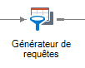



Principes généraux
Les tâches principales à connaître
Les tâches principales à connaître sont les suivantes :
Générateur de requêtes : permet de créer des variables, des agrégats, des filtres et des tris. Jointures possibles.
Filtres simples et trier : permet d’effectuer des filtres et des tris. Pas de jointure.
Statistiques descriptives : Permet de calculer des agrégats statistiques
Table de synthèse: Permet de créer des tableaux croisés

Slide 54
Qu’est ce que je peux faire avec une tâche ?
Importer des fichiers Excel
Etablir un rapport de données
A:
B:
Filtrer une table
Toutes ces réponses
C:
D:

Slide 55
Une tâche génère t’elle toujours une table de sortie?
Oui
Non
A:
B:

Slide 56
Une tâche est-elle toujours liée à une source de données?
Oui
Non
A:
B:
Filtrer une table
Toutes ces réponses
C:
D:

Slide 57
Une tâche est-elle toujours liée à un flux de processus?
Oui
Non
A:
B:

Slide 58
Générateur de requêtes
description
Le générateur de requêtes permet de créer une nouvelle table SAS selon des paramètres définis par l’utilisateur. Les fonctionnalités disponibles sont les suivantes :
modifier les attributs des champs
grouper et résumer des données
appliquer des formats
sélectionner des lignes distinctes
joindre des tables

Slide 59

Générateur de requêtes
description
Pour ouvrir la tâche Générateur de requêtes, faîtes un clic droit sur la source de données et sélectionnez Générateur de requêtes :
Le nom de la tâche qui apparaît sur le flux de processus
Le nom de la table en sortie et la bibliothèque de stockage (CREATE TABLE)
Les colonnes de la ou les tables sources si une jointure en 8. est spécifiée (FROM)
Les colonnes dans la table de sortie, elles proviennent des tables sources ou des colonnes calculées spécifiées en 9. (SELECT)
Les filtres appliqués sur la ou les tables sources (WHERE)
Les tris effectués sur les colonnes des tables sources (ORDER BY)
La suppression des lignes en double est possible (SELECT DISTINCT)
Un assistant permet de joindre des tables entre elles
Des colonnes calculées peuvent être ajoutées pour ajouter une information ou créer un filtre sur une transformation d’une colonne source
Des invites peuvent être créées permettant à l’utilisateur de saisir des valeurs
1
2
9
10
8
4
5
6
3
Glissez et déplacez
7

Slide 60
Générateur de requêtes
sélection des colonnes
Cette option permet de choisir les colonnes que vous souhaitez conserver dans la table cible. Il suffit de glisser les colonnes de la gauche vers la droite (depuis la fenêtre de la table SOURCE vers l’onglet « Sélectionner les données »)
Possibilité de modifier propriétés des colonnes : agrégats, formats
Pour conserver une colonne dans la nouvelle table, glissez et déposez ou double cliquez sur la colonne en question
Possibilité de modifier l’ordre des colonnes

Slide 61


Générateur de requêtes
Ajouter des colonnes calculées
Les colonnes calculées permettent de construire de nouveaux indicateurs. Elles peuvent représenter des recodages, des expressions ou des agrégats (voir la partie grouper et agréger).
Recodification d’un champ existant
Application d’une ou de plusieurs fonctions SAS

Slide 62


Générateur de requêtes
grouper et agréger
L’onglet Sélectionner les données peut être utilisé pour grouper ou agréger les données :
Choisissez une statistique pour le champ à agréger.
Champs sans statistique
permettront de définir
automatiquement les
groupes.
Attention à l’ordre des colonnes dans l’onglet Sélection des données. Ceci va permettre de déterminer les hiérarchies de groupe. Ceci peut être modifié dans le panneau Groupes agrégés. Pour modifier les groupes, décocher la case Sélectionner les groupes automatiquement et cliquer sur Modifier les groupes.

Slide 63

Générateur de requêtes
choix des lignes (filtre)
Cette option permet d’afficher uniquement des valeurs définies par l’utilisateur. Sélectionnez l’onglet Filtrer les données et la ou les colonnes à filtrer. Ces colonnes ne doivent pas forcément être dans « Sélectionner les données », on peut ajouter un filtre à partir des données sources sans forcément les placer aussi dans le premier panneau
Les opérateurs essentiels sont :
Egal à : SAS cherche exactement la valeur
Contient : SAS cherche le ou les mots dans la phrase
Correspond au modèle : recherche le ou les mots en spécifiant le caractère de remplacement du reste de la phrase : %
Choisir un opérateur
Glissez et déposez ou double cliquez sur la colonne à filtrer
Affichage des valeurs de filtrage
Sélectionnez les valeurs de filtrage

Slide 64
Générateur de requêtes
jointures
Les jointures consistent à associer les lignes de deux tables en associant l'égalité des valeurs d'une colonne d'une première table par rapport à la valeur d'une colonne d'une seconde table. On nomme ce concept : la. Condition ou clef de jointure. L’expérience montre que la difficulté des jointures ne vient pas de cette fonctionnalité mais des données sources et de ce que l’on souhaite en faire (la table cible). Lorsque l’on fait une jointure il faut toujours se poser ces questions :
Ai-je des doublons dans mes tables à fusionner ?
Est-ce important que les lignes dans ce cas se multiplient ?
Dois-je supprimer les doublons ?
Quel est le nombre de lignes que je souhaite dans la table d’arrivée
Ai-je une table principale sur laquelle je souhaite apporter de l’information ? dans ce cas, il ne faut pas que je perde des lignes
Ai-je besoin de ne conserver que ce qui est commun aux tables que je fusionne ?
nom | note_a
tata | 18
titi | 14
toto | 12
tutu | .
nom | note_b
tata | .
titi | 10
toto | .
tutu | 8
nom | note_a | note_b
tata | 18 | .
titi | 14 | 10
toto | 12 | .
tutu | . | 8

Slide 65









Générateur de requêtes
principaux types de jointure
Tab A
Tab B
La jointure INNER JOIN renvoie les lignes communes aux deux tables.
La jointure RIGHT JOIN renvoie toutes les lignes de la table de droite avec les lignes correspondantes de la table de gauche.
La jointure LEFT JOIN renvoie toutes les lignes de la table de gauche avec les lignes correspondantes de la table de droite.
La jointure FULL JOIN renvoie les toutes les lignes de la table de gauche et la table de droite.

Slide 66

Générateur de requêtes
Jointure paramétrage
Cliquez sur « Joindre les tables »
Ajoutez une table
Faîtes un clic droit sur l’indicateur de jointure et cliquez sur modifier la jointure
Choisissez le type de jointure
Le Générateur de requêtes essaie de joindre les tables à l’aide des champs ayant le même nom et le même type. Si aucun champ de même nom et de même type n’est trouvé, un message d’alerte vous demande de créer la jointure manuellement.

Slide 67

Ajouter des tables
Description
La tâche « Ajouter une table » concatène les données de différentes tables, l’une après l’autre, dans une seule et même table avec les contraintes suivantes :
Les données provenant d’une multitude de tables peuvent être ajoutées.
La structure des tables doit normalement être similaire.
Les colonnes de même nom doivent être de même type.
nom | note_a | note_b
tata | 18 | .
titi | 14 | 10
toto | 12 | .
tutu | . | 8
nom | note_a | note_b
tata | 18 | .
titi | 14 | 10
nom | note_a | note_b
toto | 12 | .
tutu | . | 8

Slide 68


AJOUTER des tables
Paramétrage
Onglet : Tables
Onglet : Résultats
cliquez pour ajouter des tabes
Vous pouvez modifier le nom de la table de sortie

Slide 69
Fractionner des colonnes
Description
La tâche « Fractionner des colonnes » crée une table de sortie en fractionnant la combinaison unique de valeurs des colonnes sélectionnées dans la table d'entrée en de multiples colonnes. Cette tâche est utile lorsqu'une table comporte une colonne qui contient plusieurs observations pour différents sous-groupes et que vous voulez fractionner les mesures des sous-groupes dans des colonnes distinctes.
nom | Mois | note
tata | Janvier | 10
tata | Février | 15
tata | Mars | 12
tata | Avril | 3
titi | Janvier | 7
titi | Février | 6
titi | Mars | 5
titi | Avril | 4
toto | Janvier | 15
toto | Février | 13
toto | Mars | 15
toto | Avril | 19
nom | Janvier | Février | Mars | Avril
tata | 10 | 15 | 12 | 3
titi | 7 | 6 | 5 | 4
toto | 15 | 13 | 15 | 19
La tâche Fractionner des colonnes permet de créer la table suivante en transposant les notes mensuelles de chaque élève dans une colonne pour chaque mois :

Slide 70

Fractionner des colonnes
Attribuer des variables
Colonnes à fractionner | La colonne que vous attribuez à cette fonction contient les valeurs qui sont transposées dans les nouvelles colonnes. Vous ne devez attribuer qu'une seule variable à cette fonction.
Colonne de l'identifiant de la valeur | La colonne que vous attribuez à cette fonction fournit le nom des nouvelles colonnes contenant les valeurs transposées de Colonnes à fractionner. L'ordre des valeurs uniques de cette colonne identifie quelles lignes seront transposées dans les nouvelles colonnes. Si vous n'attribuez pas de variables de groupe, cette colonne ne doit contenir qu'un ensemble de valeurs uniques, et les valeurs de Colonnes à fractionner sont transposées dans une ligne de la table de sortie. Vous devez attribuer une colonne à la fonction Colonne de l'identifiant de la valeur. Pour sélectionner une variable de groupe, attribuez une colonne à la fonction Grouper l'analyse par.
Colonne du libellé de la valeur | La colonne que vous attribuez à cette fonction fournit les libellés des nouvelles colonnes contenant les valeurs transposées de Colonnes à fractionner. Remarque : pour voir l'effet de cette colonne, affichez les propriétés des nouvelles colonnes dans la table de sortie.
Grouper l'analyse par | Chaque variable que vous attribuez à cette fonction est utilisée pour segmenter les lignes de Colonne à fractionner en sous-groupes qui sont transposés dans les nouvelles colonnes. Chaque sous-groupe, défini par une combinaison unique de valeurs des variables de groupe, devient une ligne dans la table de sortie. Le nombre de lignes formant un sous-groupe est déterminé par le nombre de valeurs uniques dans la Colonne de l'identifiant de la valeur

Slide 71

Fractionner des colonnes
Définition des options des résultats
Vous pouvez attribuer un autre nom à la table de sortie.
Vous pouvez ajouter un préfixe aux noms des colonnes de la table de sortie. Par défaut, les noms des colonnes sont créés à partir des valeurs uniques de la Colonne de l'identifiant de la valeur. Pour indiquer un préfixe, activez la case à cocher Utiliser le préfixe et saisissez-le dans le champ de saisie. Le préfixe par défaut est Colonne.

Slide 72
Empiler des colonnes
Description
La tâche Empiler colonnes crée une table de sortie en restructurant les colonnes sélectionnées pour qu’elles soient transposées dans les observations. Si vous groupez les observations, les colonnes sélectionnées sont divisées en sous-groupes qui sont basés sur les combinaisons uniques des valeurs de groupe. Chaque sous-groupe forme une ligne de la table de sortie. Cette tâche est utile si vous disposez d'une table dans laquelle chaque observation contient le même type de données dans plusieurs colonnes et que vous voulez analyser ces données sur plusieurs colonnes.
nom | Mois | note
tata | Janvier | 10
tata | Février | 15
tata | Mars | 12
tata | Avril | 3
titi | Janvier | 7
titi | Février | 6
titi | Mars | 5
titi | Avril | 4
toto | Janvier | 15
toto | Février | 13
toto | Mars | 15
toto | Avril | 19
nom | Janvier | Février | Mars | Avril
tata | 10 | 15 | 12 | 3
titi | 7 | 6 | 5 | 4
toto | 15 | 13 | 15 | 19
La tâche Empiler colonnes permet d’empiler les colonnes avec les notes mensuelles par élève afin de créer la table de sortie. Elle représente l’étape inverse de Fractionner des colonnes

Slide 73

Empiler des colonnes
Attribuer des variables
Colonnes à empiler | Chaque colonne que vous attribuez à cette fonction devient une ou plusieurs lignes de la table de sortie. Lorsque vous sélectionnez une ou plusieurs variables de groupe, ces variables sont utilisées pour segmenter chaque colonne en sous-colonnes, dont chacune est transformée en une ligne. Dans ce cas, une colonne est transposée dans un nombre de lignes égal au nombre de groupes définis par les variables de groupe. Vous devez attribuer au moins une colonne à la fonction Colonnes à empiler. Pour sélectionner une variable de groupe, attribuez une colonne à la fonction Grouper l'analyse par. Remarque : si vous n'attribuez pas de variables de groupe, la table d'entrée doit contenir une seule observation et chaque colonne devient une ligne de la table de sortie.
Grouper l'analyse par | Chaque variable que vous attribuez à cette fonction est utilisée pour segmenter les colonnes à empiler dans des sous-groupes qui sont transposés séparément. Chaque sous-groupe, défini par une combinaison unique de valeurs des variables de groupe, devient une ligne de la table de sortie. Chaque combinaison unique des valeurs de la variable de groupe n'existe qu'une fois

Slide 74

Empiler des colonnes
Définir les options des noms de colonne
Indiquer un nom et un libellé pour la nouvelle colonne | Vous créez une nouvelle colonne en transposant les valeurs d'une observation de la table d'entrée dans les valeurs d'une variable de la table de sortie. Pour indiquer un en-tête pour la colonne de sortie contenant ces valeurs transposées, saisissez un en-tête dans la zone Nom de la zone Nouvelle colonne de valeurs. Au départ, la zone Nom contient l'en-tête par défaut, Valeurs empilées.
Indiquer un nom et un libellé pour la colonne dérivée | Chaque ligne de la table de sortie contient le nom de la variable de la table d'entrée qui est transposée pour créer l'observation en cours. Afin d'indiquer un en-tête pour la colonne de sortie contenant ces noms de variables, saisissez l'en-tête dans la zone Nom de la zone Colonne dérivée. Au départ, la zone Nom contient l'en-tête par défaut, Source de la valeur.
Indiquer un nom et un libellé pour la colonne Description | Chaque ligne de la table de sortie contient le libellé de la variable de la table d'entrée à laquelle les valeurs de cette sortie appartiennent. Afin d'indiquer un en-tête pour la colonne de sortie contenant ces noms de variables, saisissez l'en-tête dans la zone Nom de la zone Colonne Description. Au départ, la zone Nom contient l'en-tête par défaut, Description de la valeur.
La libellé peut comporter 256 caractères maximum.

Slide 75
Transposer
Description
La tâche Transposer transforme les colonnes sélectionnées d'une table en lignes. Si vous n'utilisez pas de variables de groupe, chaque colonne sélectionnée devient une seule ligne. Si vous utilisez des variables de groupe, les colonnes sélectionnées sont divisées en sous-colonnes basées sur les valeurs des variables de groupe, et chaque sous-colonne devient une ligne de la table de sortie.
Mois | tata | titi | toto
Janvier | 10 | 7 | 15
Février | 15 | 6 | 13
Mars | 12 | 5 | 15
Avril | 3 | 4 | 19
nom | Janvier | Février | Mars | Avril
tata | 10 | 15 | 12 | 3
titi | 7 | 6 | 5 | 4
toto | 15 | 13 | 15 | 19

Slide 76

Transposer
Attribuer des variables
Transposer les variables | Chaque colonne que vous attribuez à cette fonction devient une ou plusieurs lignes de la table de sortie. Si vous ne sélectionnez pas de variables de groupe, une colonne entière est transformée en une seule ligne. Si vous sélectionnez une ou plusieurs variables de groupe, ces variables sont utilisées pour fractionner chaque colonne en sous-colonnes, dont chacune est transformée en une ligne. Dans ce cas, une colonne est transposée dans un nombre de lignes égal au nombre de groupes définis par les variables de groupe. Vous devez attribuer au moins une colonne à la fonction Transposer les variables. Pour sélectionner une variable de groupe, attribuez une colonne à la fonction Grouper l'analyse par.
Copier des variables | Chaque colonne que vous attribuez à cette fonction est copiée directement de la table d'entrée vers la table de sortie sans être transposée.
Nouveaux noms de colonnes | Si vous attribuez une colonne d'entrée à cette fonction, les valeurs de la colonne sont utilisées pour former les suffixes des en-têtes de colonnes de la table de sortie.
Grouper l'analyse par | Chaque variable que vous attribuez à cette fonction est utilisée pour fractionner les colonnes sur le point d'être transposées en sous-colonnes qui seront transposées séparément.
Nouveaux libellés de colonnes | Cette fonction devient disponible si vous attribuez une colonne d'entrée à la fonction Nouveaux noms de colonnes. Si vous attribuez une colonne d'entrée à cette fonction, les valeurs de cette colonne sont utilisées en tant que libellés des variables de données dans la table de sortie.

Slide 77

Transposer
Définir les options
Chaque ligne de la table de sortie contient le nom et le libellé de la variable de la table d'entrée. Vous pouvez spécifier un en-tête pour la colonne de sortie qui contient ces noms ou libellés de variables.
Le nom peut comporter des caractères spéciaux, des chiffres à gauche et un espace, mais ne peut pas comprendre plus de 32 caractère

Slide 78
références

Slide 79
références
https://documentation.sas.com/doc/fr/egcdc/8.3/egdoccdc/egug/titlepage.htm
https://documentation.sas.com/doc/fr/egcdc/8.3/egdoccdc/egamotasks/titlepage.htm
https://support.sas.com/documentation/onlinedoc/guide/tut42/fr/menu.htm

